Slide 1
Preparando mi postre

Slide 2
1°
Lavarnos las manos y lavar las manzanas

Slide 3
2°
Cortar una 1 manzana

Slide 4
Correcto
=)

Slide 5
Incorrecto
=(

Slide 6
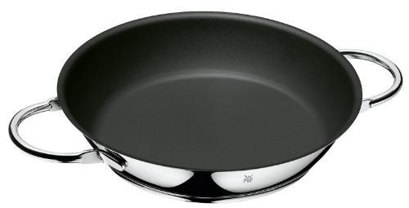
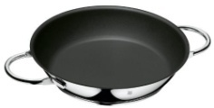
3°
Colocarla en una vasija

Slide 7
Correcto
=)

Slide 8
Incorrecto
=(

Slide 9
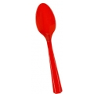
4°
Agregar una cuchara pequeña de media crema y crema

Slide 10
Correcto
=)

Slide 11
Incorrecto
=(

Slide 12
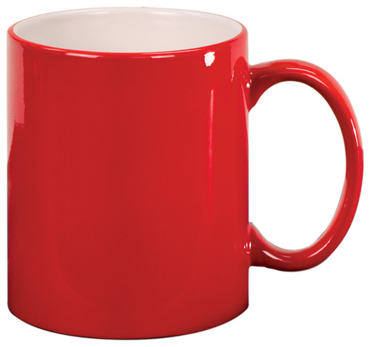
5°
Agregar una tacita pequeña de leche Nestlé

Slide 13
Correcto
=)

Slide 14
Incorrecto
=(

Slide 15
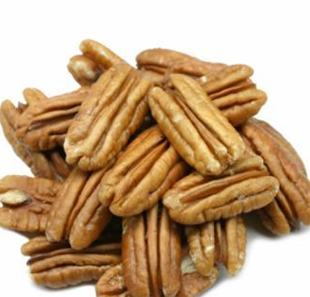
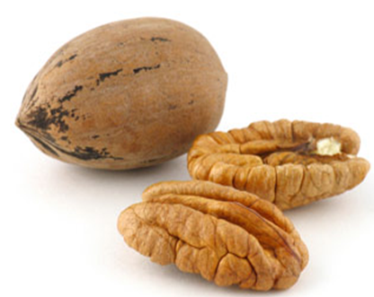
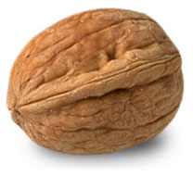
6°
Agregar mucha nuez pelada

Slide 16
Correcto
=)

Slide 17
Incorrecto
=(

Slide 18
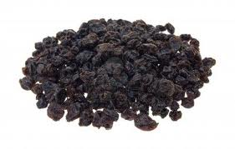
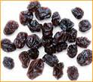
7°
Agregar pocas pasas

Slide 19
Correcto
=)

Slide 20
Incorrecto
=(

Slide 21
A COMER Felicidades

